Slide 1

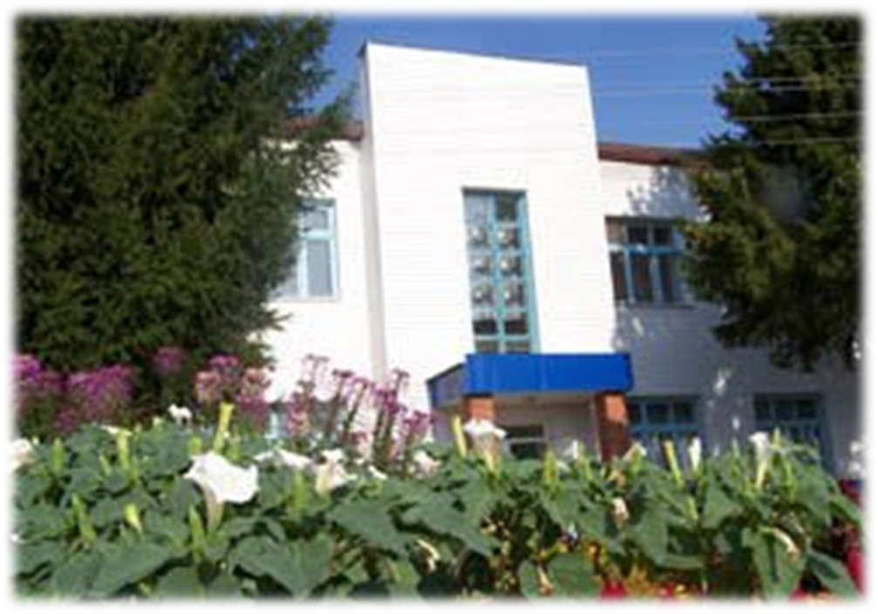
Республиканский конкурс образовательных организаций, развивающих ученическое самоуправление.
Муниципальное бюджетное общественное учреждение «Аксубаевский лицей»
«Детская Школьная Дума»

Slide 2
Республиканский конкурс образовательных организаций, развивающих ученическое самоуправление.
Цель:
Создание условий для самореализации и совместной деятельности детей, развитие творческого потенциала, лидерских и организаторских способностей, взаимопонимания, активной гражданской позиции и общей культуры школьников.
Задачи:
предоставление условий для самовыражения и развития творческого потенциала каждого
воспитанника, повышение его общественного и личного статуса;
формирование культуры межличностных отношений и совместной деятельности;
формирование умения вести здоровый образ жизни;
приобщение к основным духовным ценностям своего Отечества.

Slide 3

Эмблема Детской школьной думы
Республиканский конкурс образовательных организаций, развивающих ученическое самоуправление.
Девиз
«Мы вместе шагаем рядом»

Slide 4
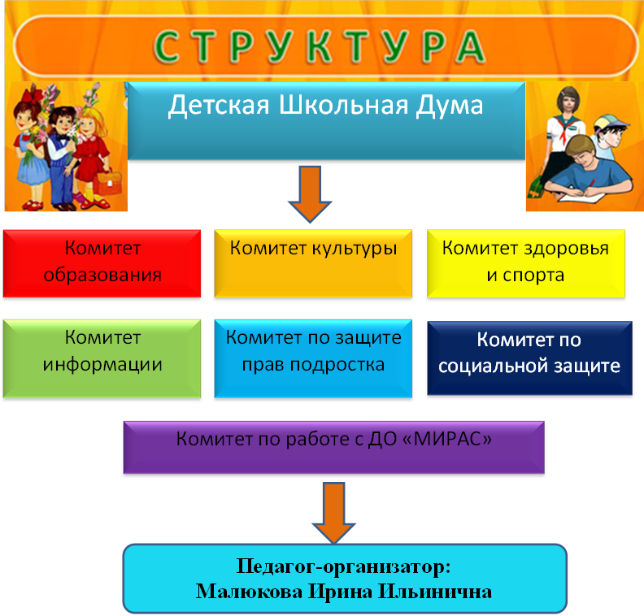

Slide 5
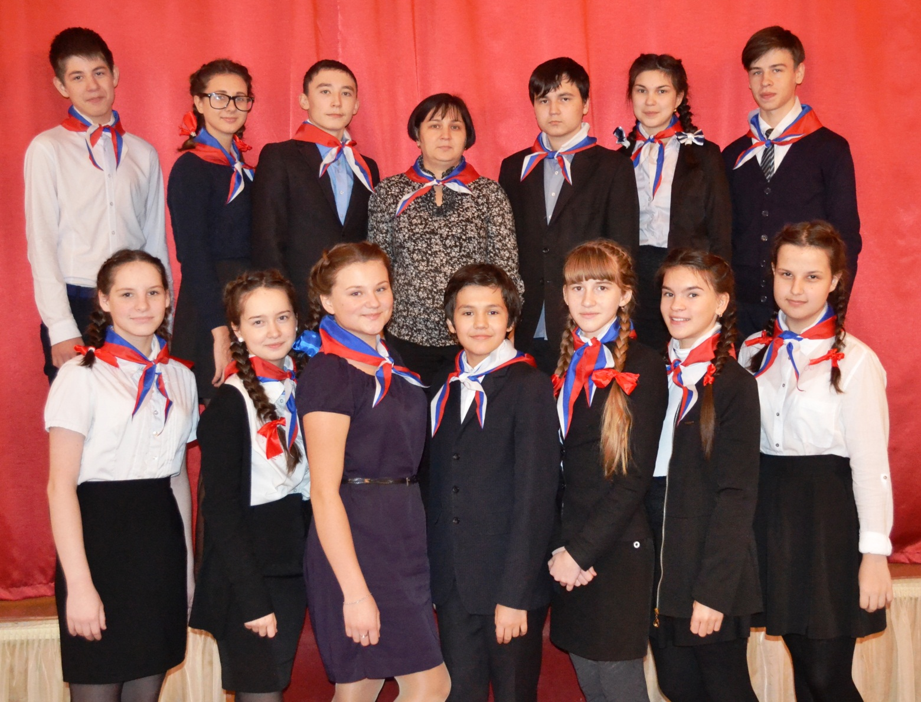
Актив
Детской школьной Думы

Slide 6

Детская Школьная Дума включает в себя следующие комитеты:
• Комитет социальной защиты
• Комитет по защите прав подростка
• Комитет по информации
• Комитет спорта и здоровья
• Комитет культуры
• Комитет образования
• Комитет по работе со школьными советами самоуправления

Slide 7
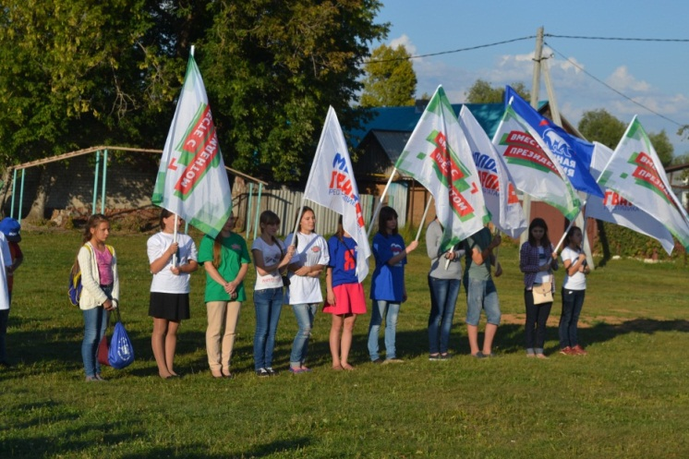
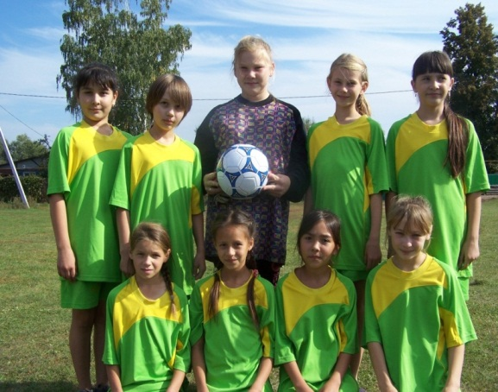
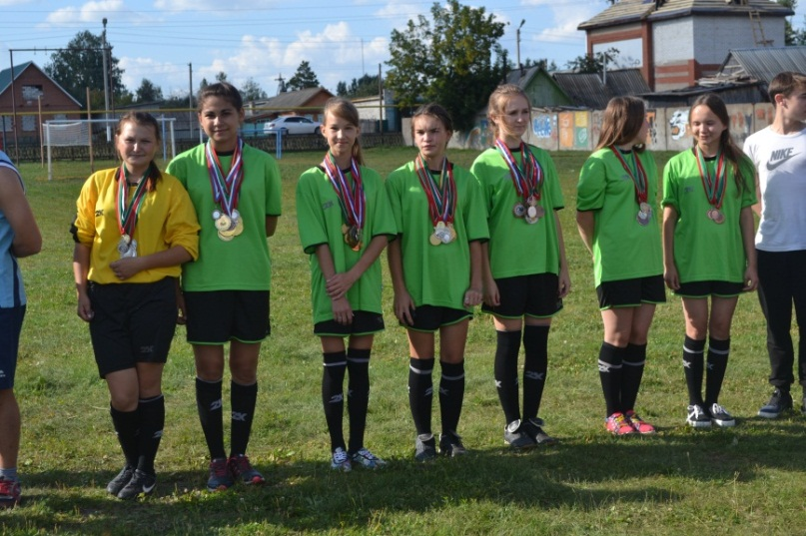
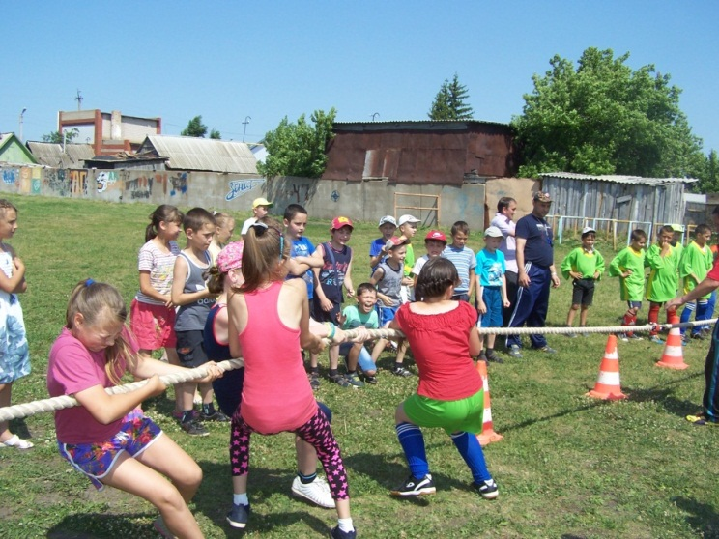
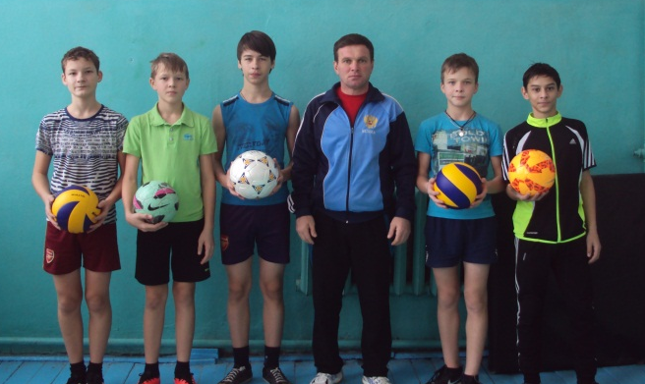
Функции комитетов и отделов:
1. Комитет по здоровью и спорту - участвует в городских акциях, организует школьные соревнования, акция милосердия.

Slide 8
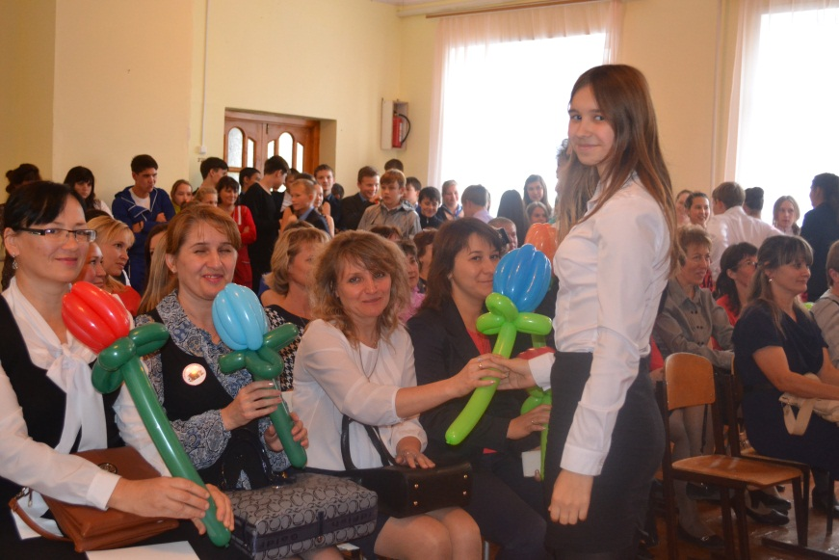
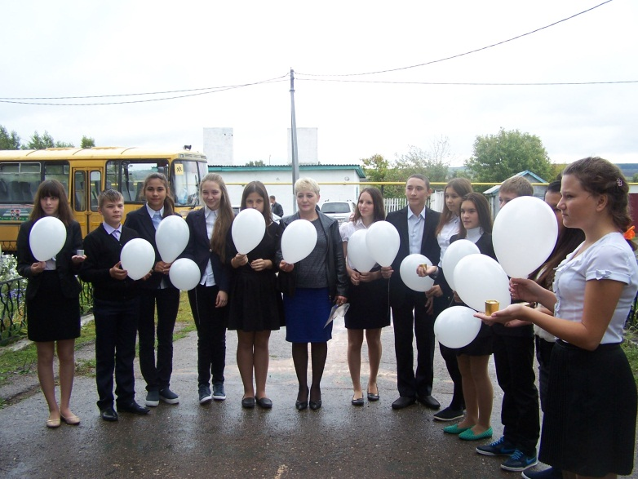
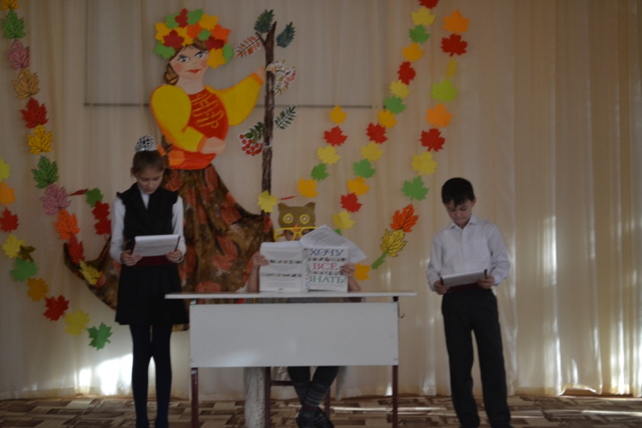
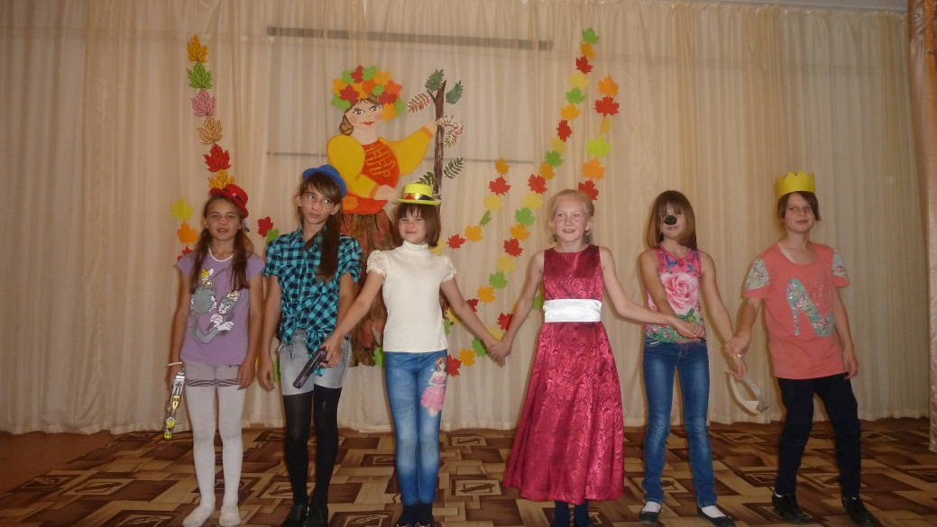
2. Комитет культуры - организует досуг ребят.

Slide 9
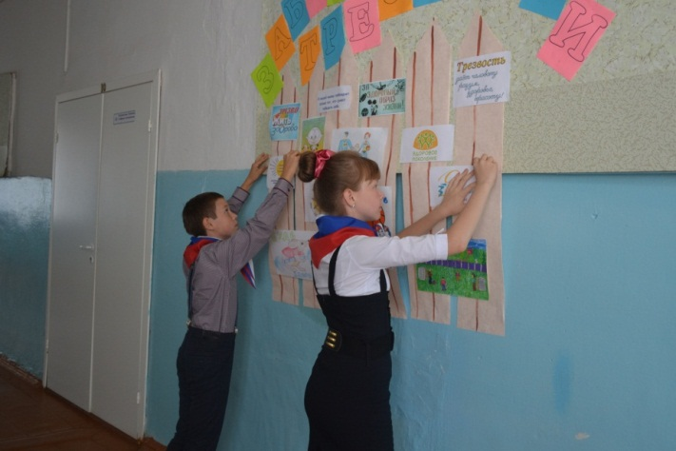
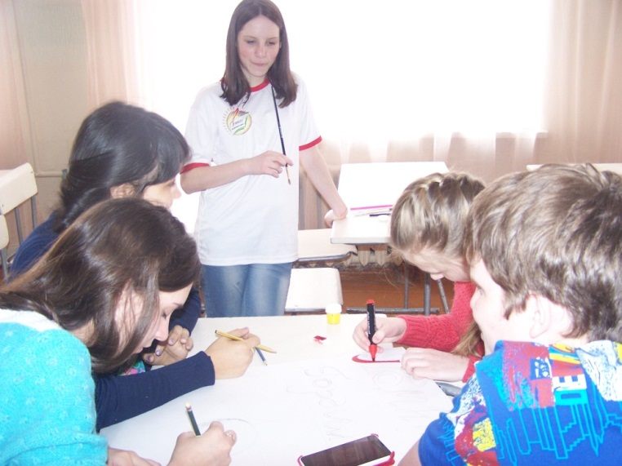
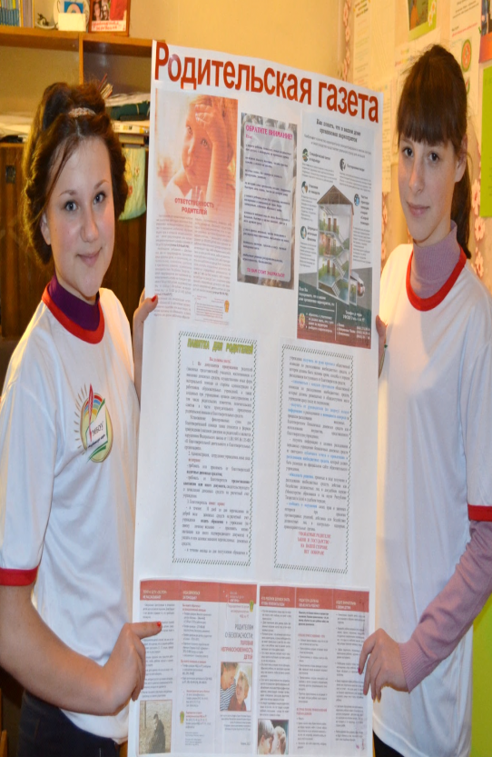
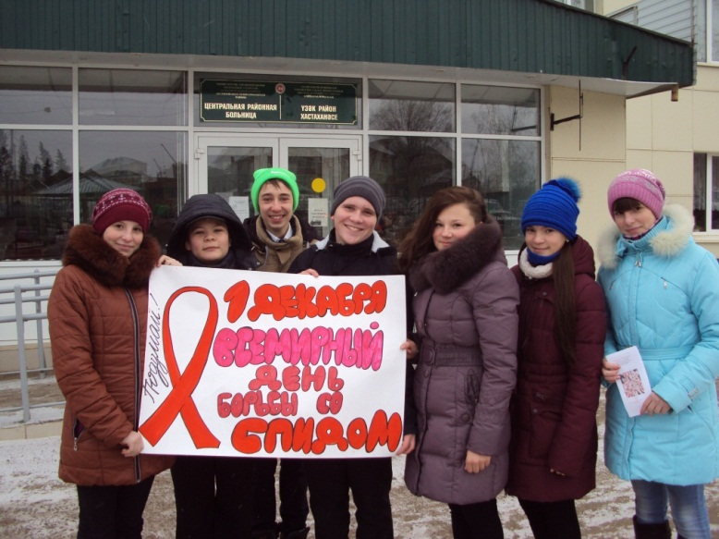
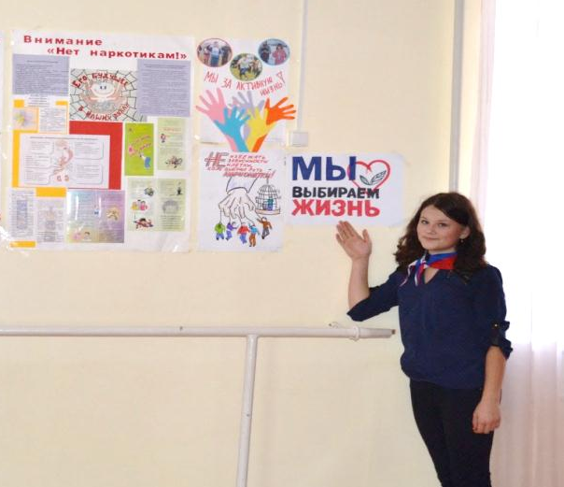
3. Комитет по информации - возглавляет выпуск школьной газеты, оформляет поздравления, сигнальный лист.

Slide 10
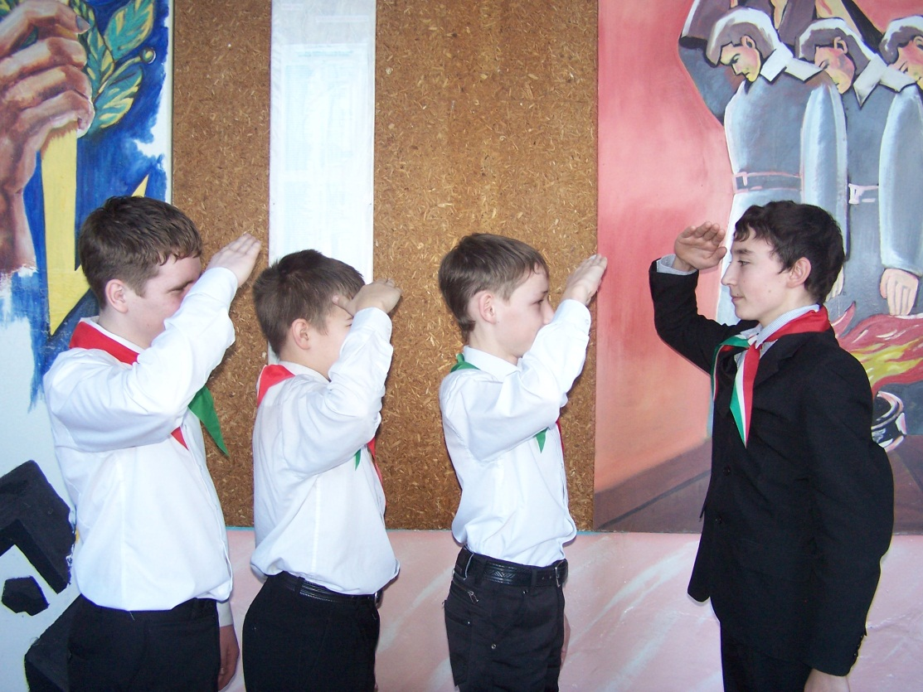
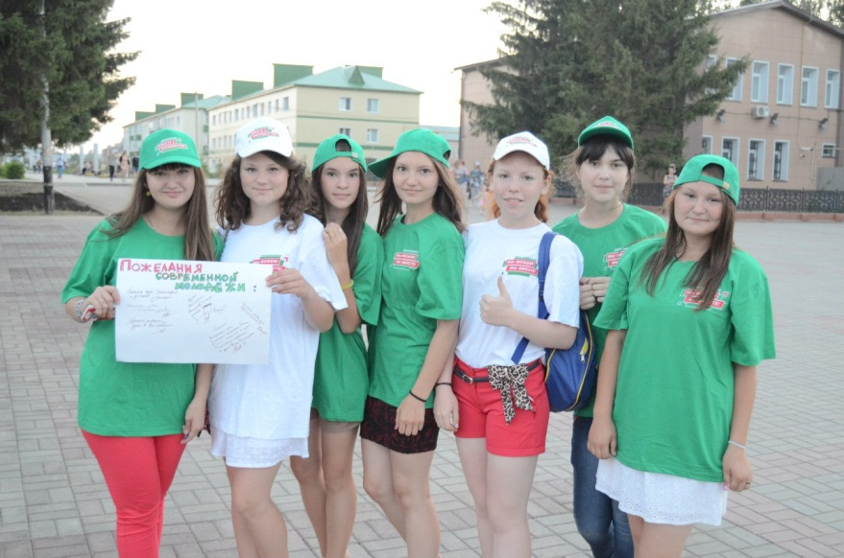
4. Комитет по защите прав подростка - регулирует школьное дежурство, участвует в совете детской профилактики.

Slide 11
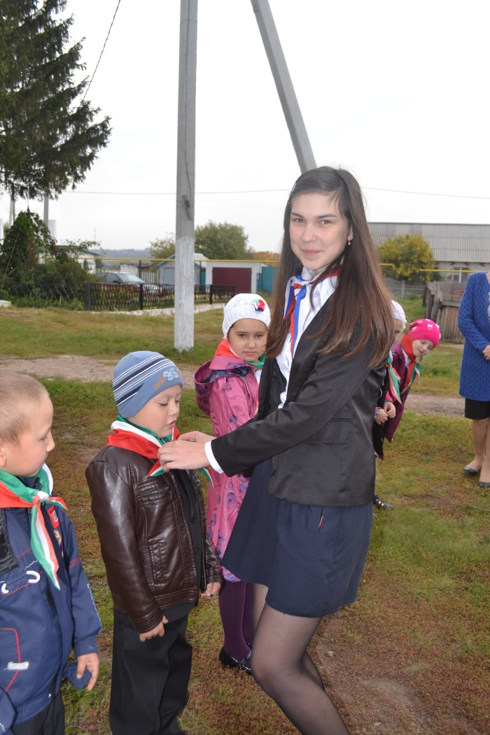
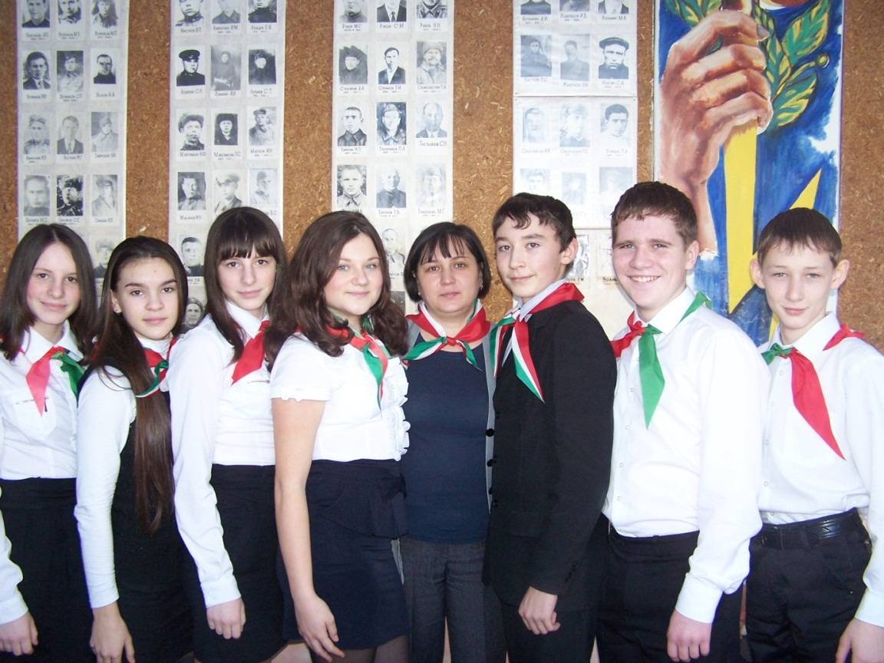
5. Комитет по работе со школьными советами самоуправления – работа с детской организацией «МИРАС»

Slide 12
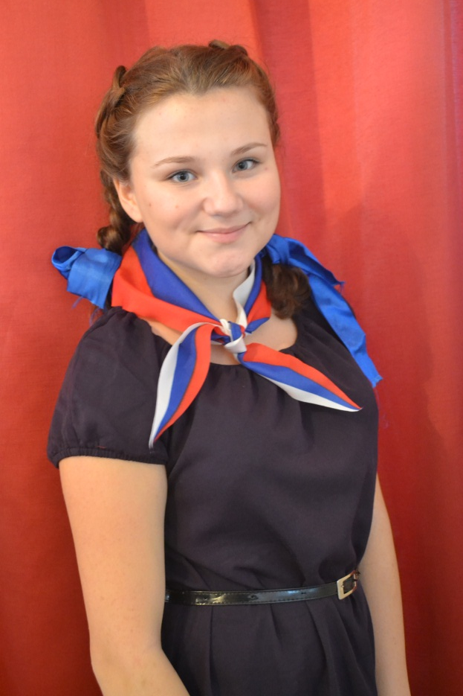
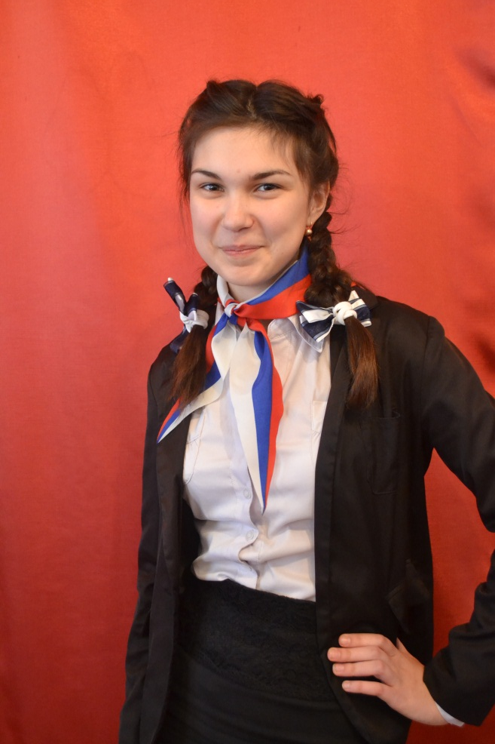
Лидеры Детской Школьной Думы МБОУ “ Аксубаевский лицей”
Шайхутдинова Лиана
ученица 9 класса,
Спикер Деткой Районной Думы
Хаматнурова Эльвира
ученица 8 класса
Спикер Деткой Школьной Думы

